Slide 1
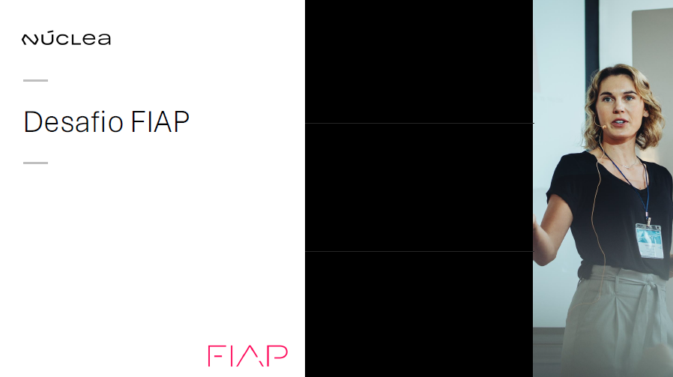

Slide 2
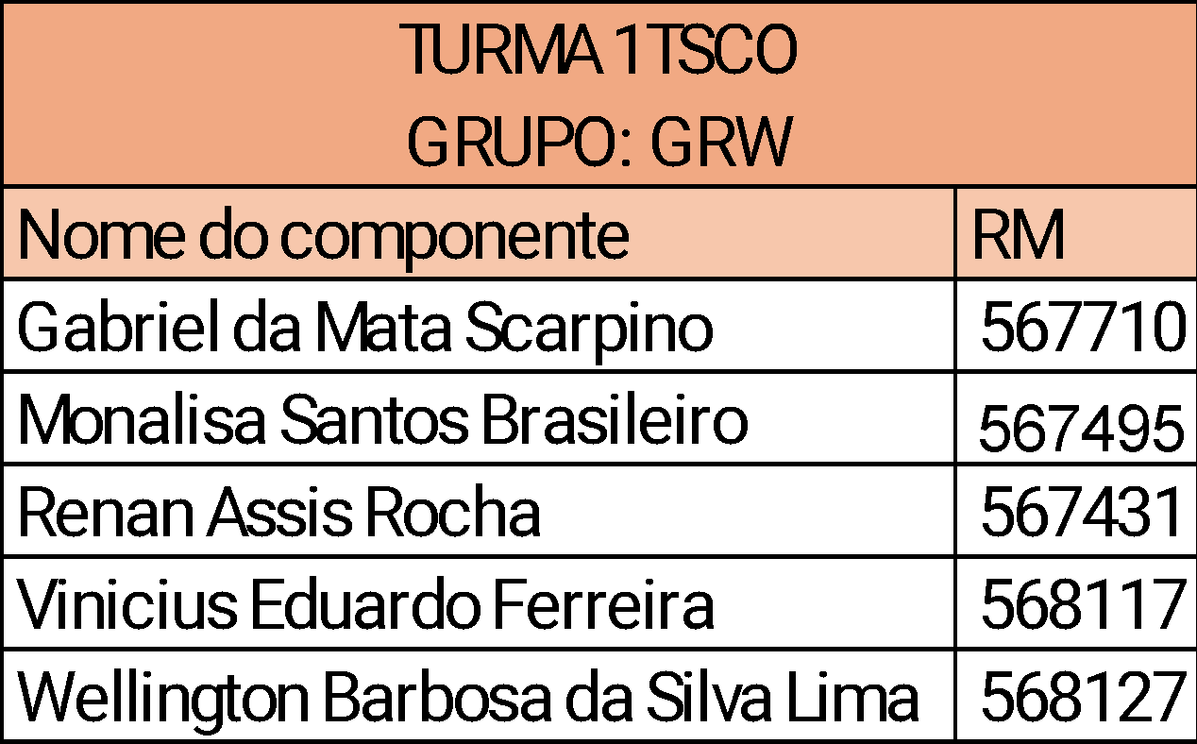
Nome da Equipe: GRW
Nome dos componentes e RM:

Slide 3
Sprint 1

Slide 4

NOME DA SOLUÇÃO/PROJETO

Slide 5
CONTEXTUALIZAÇÃO DO PROBLEMA
O problema que escolhemos resolver é a falta de informações que os investidores têm na hora de decidir quais empresas irão escolher para investir seu dinheiro no mercado de FIDCs.
Na hora de investir seu dinheiro, muitos investidores podem acabar perdendo tempo filtrando as melhores opções ao escolher os FIDCs mais vantajosos.
A falta de uma ferramenta específica para isso acaba tornando as decisões mais lentas e pouco eficientes.

Slide 6
PROBLEMA A SER RESOLVIDO
Os problemas a serem resolvidos são:
Em relação aos investidores:
Perda de tempo na hora de filtrar e pesquisar sobre o mercado de FIDCs.
Ineficiência nas decisões sobre os investimento nos FIDCs.
Em relação ao mercado de FIDCs como um todo:
Falta de incentivo ao desenvolvimento do mercado de FIDCs.

Slide 7


PÚBLICO-ALVO
O nosso principal público-alvo são os investidores do mercado de FIDCs.
Além deles, a própria Núclea e suas empresas parceiras poderão se beneficiar da AURA.

Slide 8

PROPOSTA DE SOLUÇÃO
Proposta:
A proposta será criar um site e/ou um aplicativo que exiba, como parte principal, um termômetro por empresa participante do projeto, dentro da plataforma, indicando o grau de temperatura dessas empresas (parceiras da Núclea) que vendem no mercado de FIDCs.
O termômetro irá indicar se uma empresa está quente ou fria no período, o que indica que a mesma está negociando muitas FIDCs no momento (quente) ou está negociando poucas (fria).
A plataforma contará também com uma aba de recomendação das empresas que mais recebem investimentos em suas FIDCs. Essa aba contará com um rank das empresas que possuem a maior diferença entre investimentos entrando e saindo de suas FIDCs (Lucro).

Slide 9
PROPOSTA DE SOLUÇÃO
Explicação:
Diversos fatores podem influenciar a temperatura das empresas, como por exemplo:
Quantas negociações a empresa realizou no mercado de FIDCs em determinado período.
A quantidade de FIDCs ofertadas.
A avaliação por parte dos investidores sobre essas negociações.
O relacionamento e suporte que a empresa apresenta a seus clientes de FIDC.
A qualidade das FIDCs ofertadas, avaliadas por meio dos histórico de recebimento, fraudes, porcentagem de recebimento das contas a receber, etc.
Dentre outros
De forma geral, quanto mais quente a empresa estiver, melhor será o investimento. E quanto mais fria, pior.
OBS: A temperatura das empresas irá mudar a todo momento, com as análises podendo ser feitas de forma mensal, semanal, diária ou até mesmo em tempo real.
Uma empresa que está quente em uma semana, pode estar fria na outra.

Slide 10
PROPOSTA DE SOLUÇÃO
Coleta de dados
A coleta de dados será realizada através de:
Agentes de IA que coletarão os dados em tempo real.
OBS: Essa implementação será feita individualmente por empresa, com o consentimento da mesma em participar da plataforma.
Reuniões com representantes das empresas, juntamente com a Núclea.
Dentre outros meios.

Slide 11
PROPOSTA DE SOLUÇÃO
Segurança e LGPD:
Os dados disponibilizados em gráficos e dashboards serão apenas os já divulgados pela empresa e/ou que respeitem a LGPD.
Outros dados poderão ser usados para influenciar o comportamento do termômetro, eles não serão divulgados de forma explícita e terão consentimento da empresa e das pessoas que o possuem para serem usados.

Slide 12
IMPACTOS DA SOLUÇÃO
Os impactos esperados são:
Em relação aos investidores:
Otimização de tempo ao filtrar e pesquisar no mercado de FIDCs.
Mais eficiência nas decisões de investimento nos FIDCs.
Em relação ao mercado de FIDCs como um todo:
Fomento expressivo do mercado de FIDCs.

Slide 13
BENEFÍCIOS ESPERADOS
1
2
3
Investidores mais confiantes, preparados e motivados a investir em FIDCs.
Mais empresas entrando no mercado de FIDCs.
Um mercado de FIDCs mais desenvolvido, com maior interesse da sociedade em fomenta-lo.

Slide 14
COMPARATIVO COM A CONCORRÊNCIA
Segundo o Google Gemini:
Não existe uma ferramenta pública única que meça o total de transações individuais feitas por uma empresa específica em Fundos de Investimento em Direitos Creditórios (FIDCs) e divulgue esses números detalhados ao público em geral.
Fonte
Com isso, a Núclea seria pioneira em mostrar como andam os FIDCs de forma individual para cada empresa que atua no mercado. Tendo tudo em um só lugar.

Slide 15
Sprint 2

Slide 16
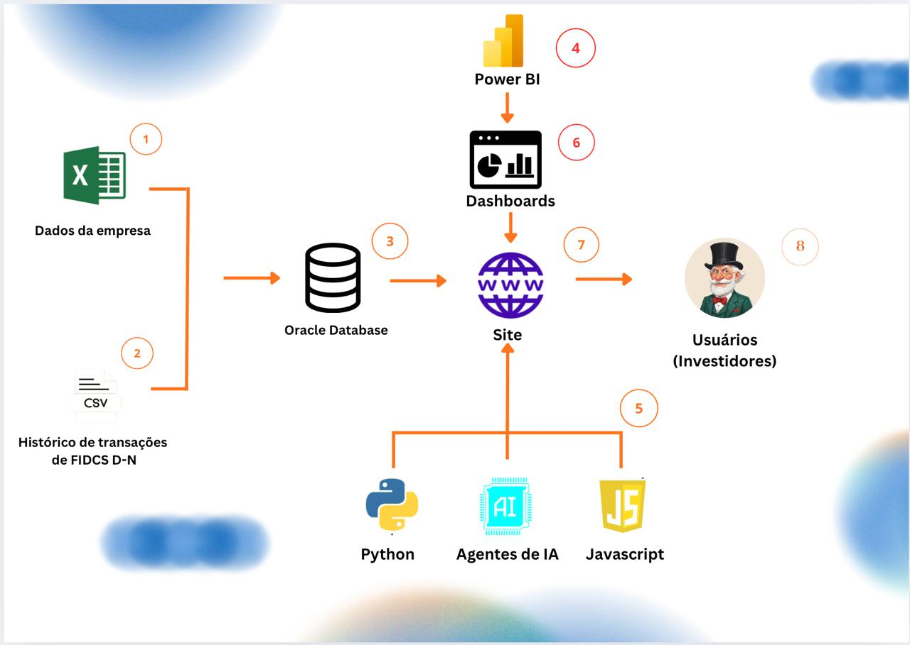
ARQUITETURA DE SOLUÇÃO
Agente de IA

Slide 17
ARQUITETURA DE SOLUÇÃO
Legenda:
Números | Função
1 e 2 | Excel e CSV: base de dados.
3 | Oracle Database: armazenamento de dados.
4 | Power BI: desenvolvimento dos dashboards.
5 | Linguagens de programação: desenvolvimento da plataforma e programação do comportamento dos agentes de IA.
6 | Dashboards: exibição das métricas e do termômetro.
7 | Site: hospedará o projeto.
8 | Usuários da plataforma: Investidores e outros.

Slide 18







TECNOLOGIAS UTILIZADAS
Tecnologias | Descrições
 | O Excel e os arquivos CSV nos ajudaram a estruturar as bases de dados coletadas.
 | Usaremos linguagens de programação como Python e/ou Java para programar o comportamento do nosso agente de IA que irá coletar esses dados. Com a ajuda do React e as outras linguagens já citadas, vamos desenvolver a plataforma e sua interface.
 | A inteligência artificial será muito útil na coleta de dados, em dar suporte aos usuários na plataforma e em ajudar os desenvolvedores a descobrir e corrigir erros.
 | O Power Bi seria usado para criar a exibição dos termômetros e o que mais for exibido na plataforma, como gráficos e dashboards.

Slide 19
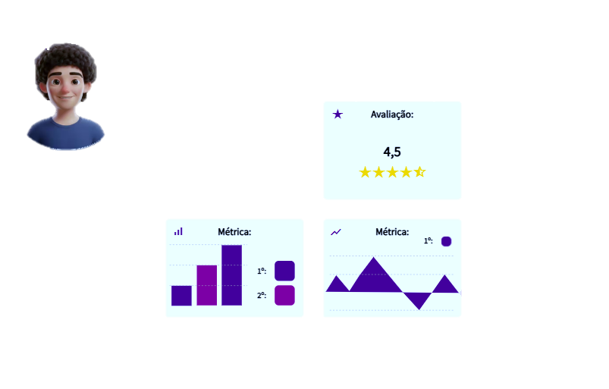
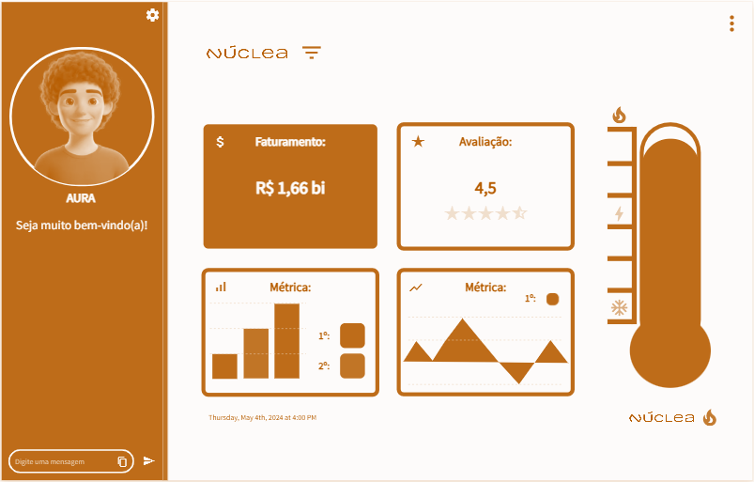
PROTÓTIPOS DA SOLUÇÃO

Slide 20
PROTÓTIPOS DA SOLUÇÃO
Explicação do Protótipo
Na tela, iremos mostrar o(s) dashboard(S) com as informações e gráficos da empresa, juntamente com o seu termômetro à direita - indicando sua temperatura.
Além disso, a interface irá contar com uma inteligência artificial que irá auxiliar o usuário com possíveis dúvidas, permitindo a eles também reportar possíveis erros da plataforma.
Pesquisa e Análise:
A natureza do projeto é a volatilidade e a dinâmica da temperatura, o sistema coleta, processa e atualiza as informações no indicador de maneira flexível, com atualizações diárias, semanais, mensais ou em tempo real dos dados.

Slide 21
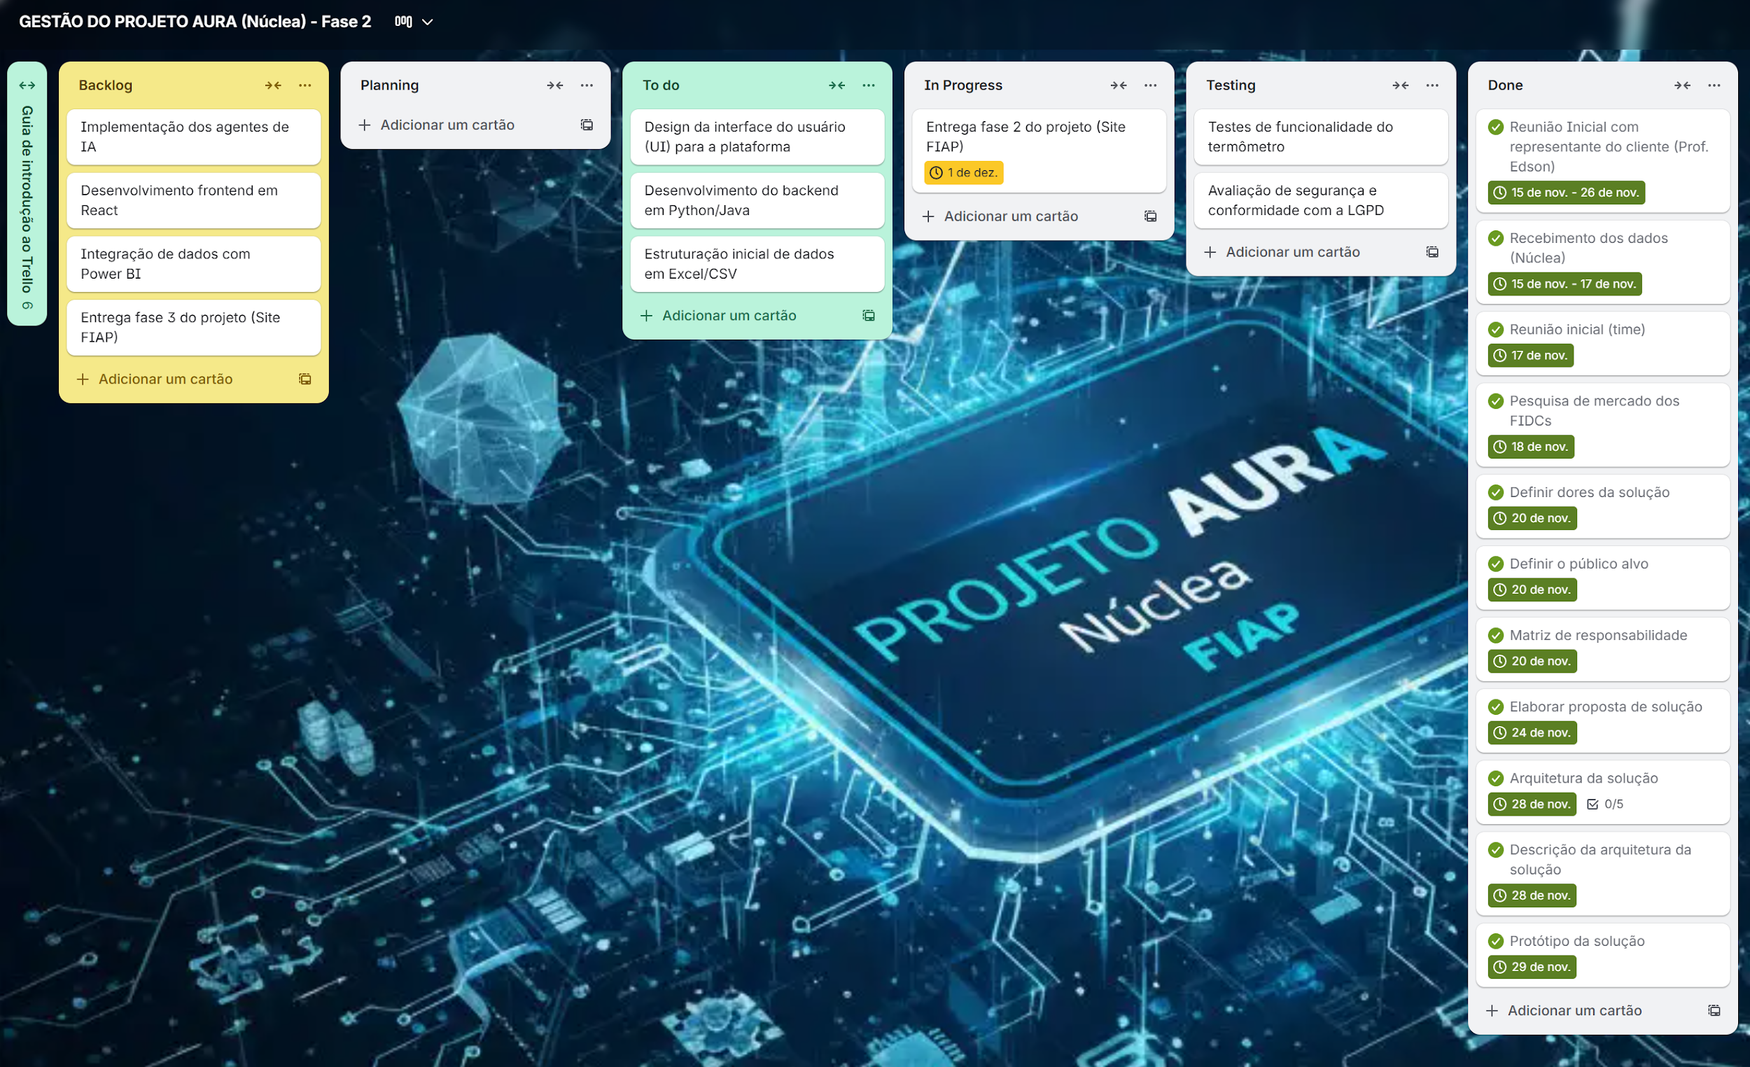
PLANEJAMENTO E GESTÃO DO PROJETO
KANBAN – Fluxo de trabalho

Slide 22
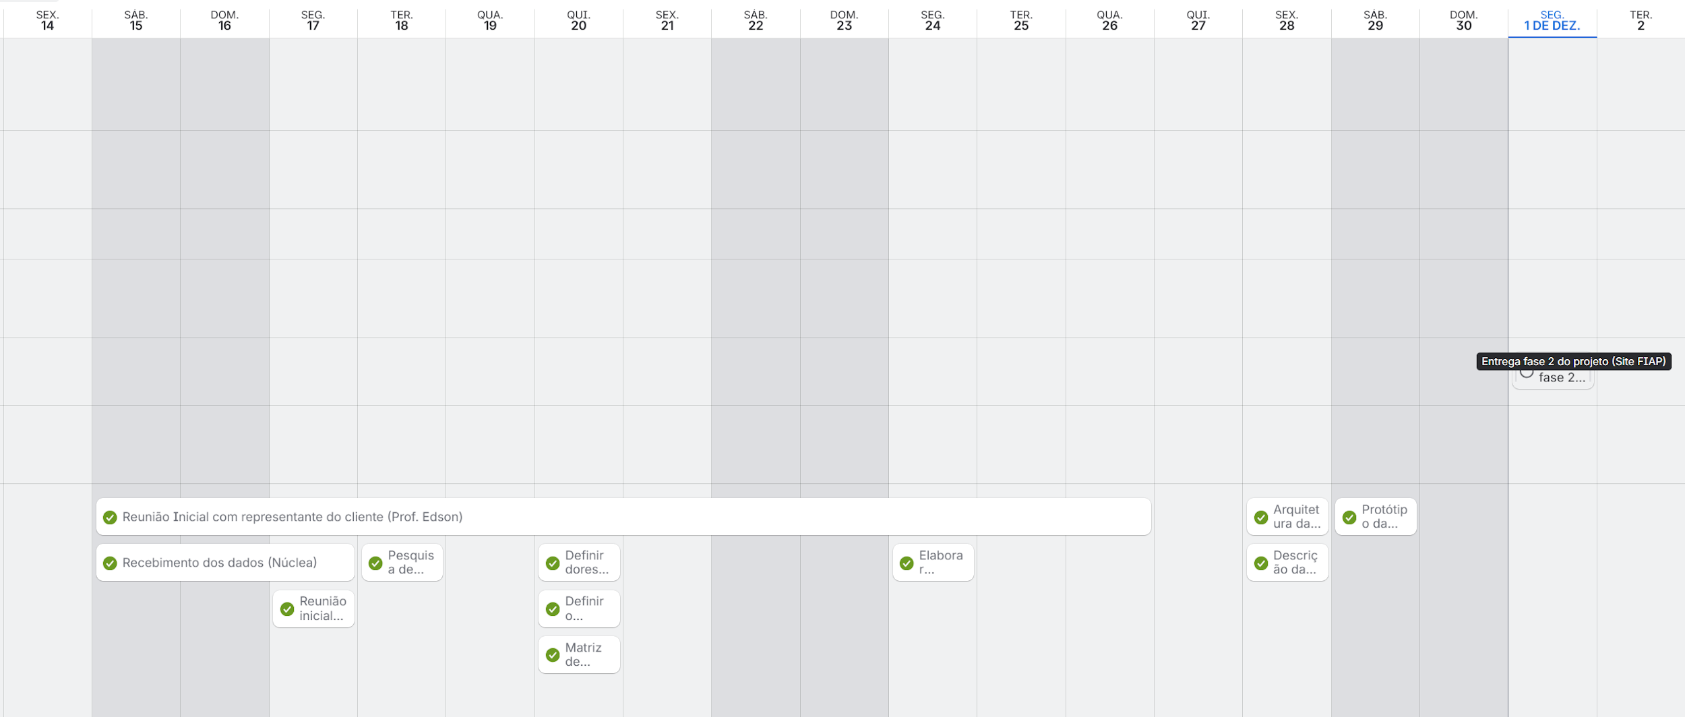
PLANEJAMENTO E GESTÃO DO PROJETO
Cronograma do projeto (Sprint 2): Início: 15/11/2025
Fim: 01/12/2025
CRONOGRAMA

Slide 23
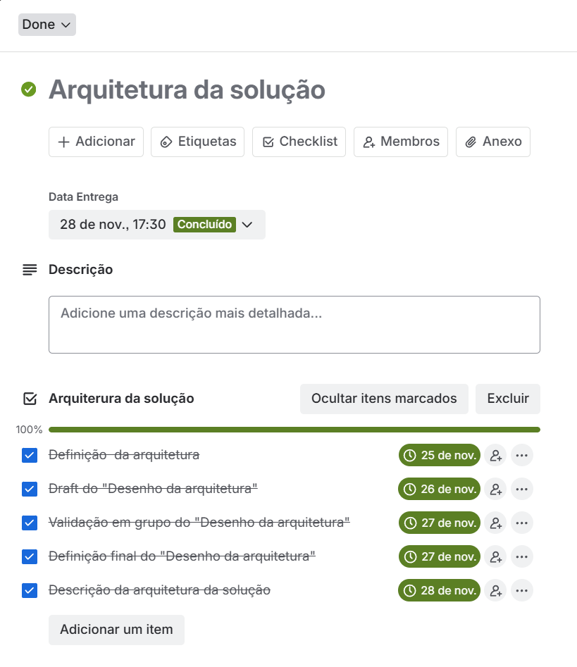
PLANEJAMENTO E GESTÃO DO PROJETO
Kanban – Fluxo de trabalho
Cadastro e gestão de “subtarefas” na ferramenta de KANBAN.
SUBTAREFAS

Slide 24
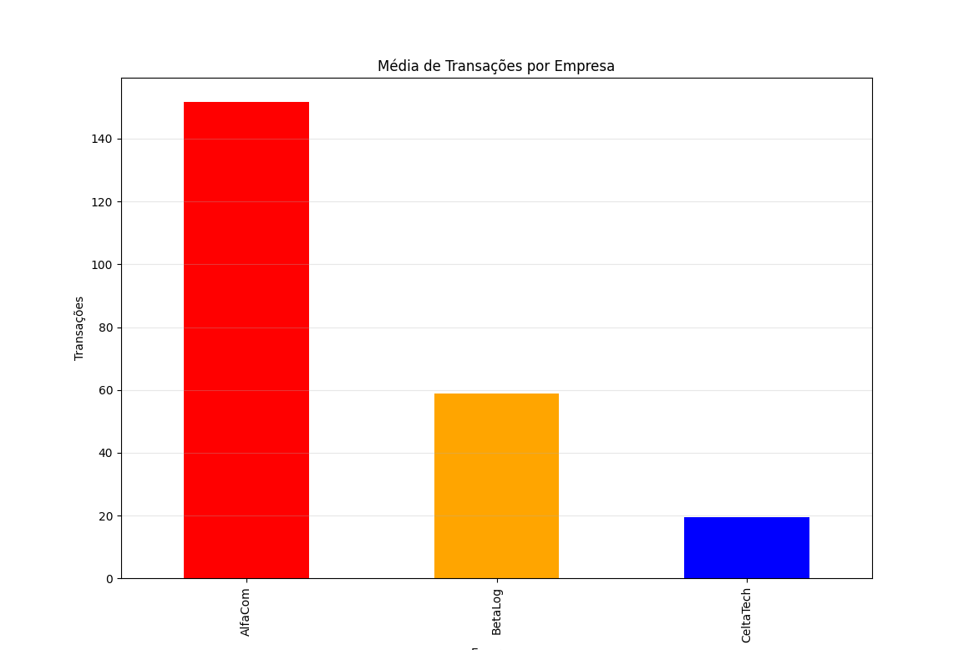
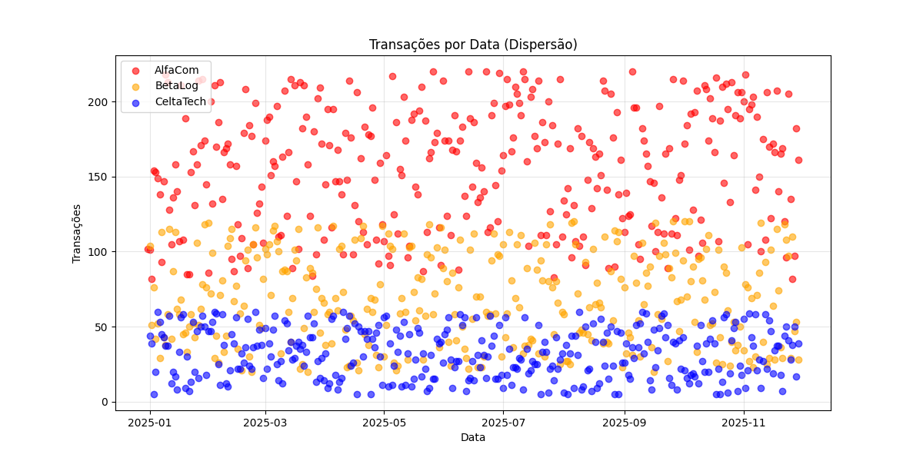
ANÁLISE EXPLORATÓRIA
Figura 01 - Gráfico de dispersão representando as atividades diárias de 3 empresas fictícias e a quantidade média de transações
Figura 02 - Gráfico de colunas representando as atividades diárias de 3 empresas fictícias e a quantidade média de transações

Slide 25

ANÁLISE EXPLORATÓRIA
Desafios futuros:
Configurar um comportamento eficiente para os agentes de IA.
Alinhar o uso dos dados com a LGPD.
Deixar a plataforma visualmente confortável e intuitiva para os usuários.

Slide 26
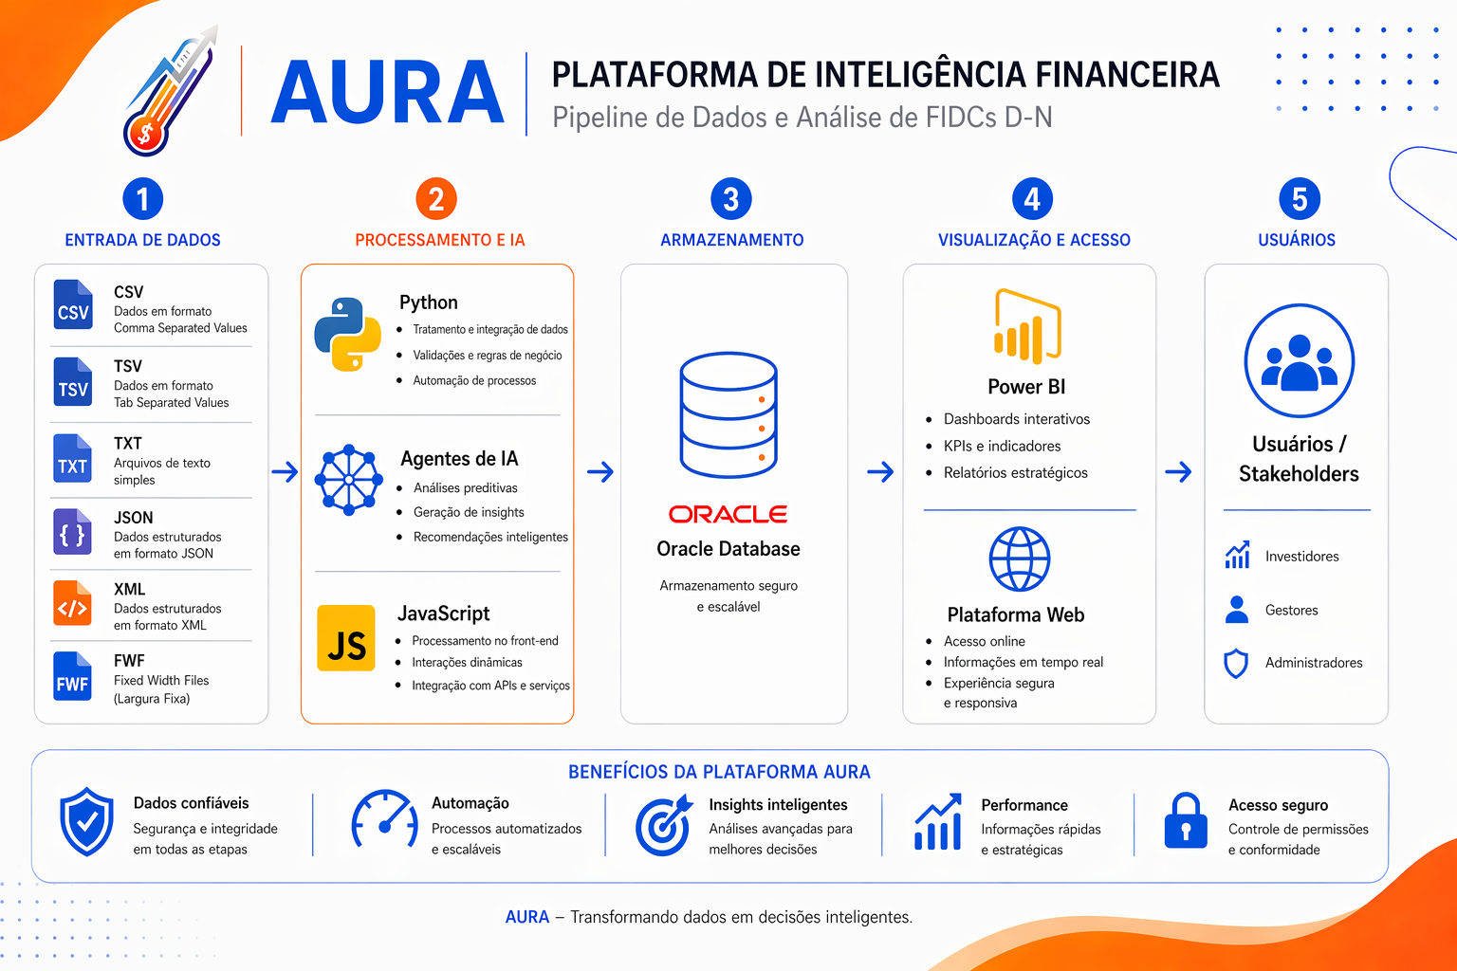
ARQUITETURA DE SOLUÇÃO

Slide 27
Sprint 3

Slide 28
ARQUITETURA DE SOLUÇÃO
Legenda:
Números | Explicação
1 | Extração dos dados por meio de uma vasta variação de arquivos.
2 | Transformação dos dados de forma automatizada.
3 | Armazenamento dos dados no Oracle Database.
4 | Exibição dos dados por meio do dashboard e termômetro.
5 | Produto entregue ao usuário final.

Slide 29
EXTRAÇÃO, TRANSFORMAÇÃO E CARREGAMENTO
Para a nossa abordagem, utilizaremos o processo “ETL” para a lógica de processamento. Esse modelo garante mais otimização e performance para o projeto AURA, que atualizará tudo em tempo real.

Slide 30
Método ETL AURA
Extract
Transform
Load
De forma automatizada os dados relacionados ao comportamento das FIDCs das empresas cadastradas no AURA, serão extraidos de fontes diversas, como o portal da CVM.
Os dados serão filtrados e organizados para que cada termõmetro e dashboard corresponda a empresa filtrada.
Só será armazenado aquilo que de fato for para o site, tudo é atualizado em tempo real (D-N).

Slide 31
EXTRAÇÃO, TRANSFORMAÇÃO E CARREGAMENTO
Extração:
O dado é extraido de forma automatizada. A ideia é capturar o arquivo da maneira como ele está registrado na fonte.
Transformação:
Serão criadas as referências das tabelas e as regras de negócio serão aplicadas. Assim, há como se aproveitar do motor do Power BI para realizar cálculos complexos e a auditoria de dados.
Carregamento:
Os dados brutos são carregados para o banco de dados Oracle. Para a prevenção, é criada um “Staging” (Tabela Espelho), que é onde há os arquivos sem alteração que serão os arquivos de backup para o programa.

Slide 32
MVP
Funcionalidades essenciais
Site para acesso à solução e investimento em hospedagem e domínio.
Interface
Tela de login.
Aba das empresas.
Dashboard.
Termômetro.
Aba de recomendações de investimentos.
Atualização em tempo real D-2.

Slide 33
MVP
Proposta de valor
Diferencial: pioneirismo, centralização de informações estratégicas do mercado de FIDCs e termômetro de tendências.
Monetização:
Modelo B2B (SaaS): Cobrar uma assinatura das empresas para estarem na plataforma.
Freemium: Gratuito para investidores (termômetro básico) e pago para acesso a análises profundas e relatórios de IA.

Slide 34
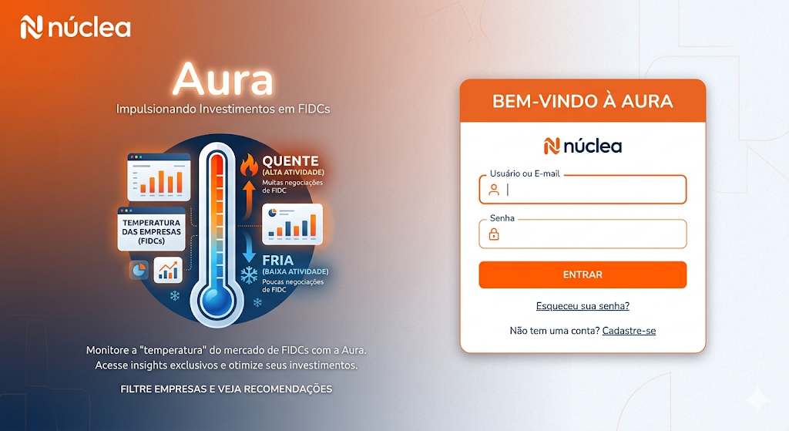


MVP
Tela de login

Slide 35
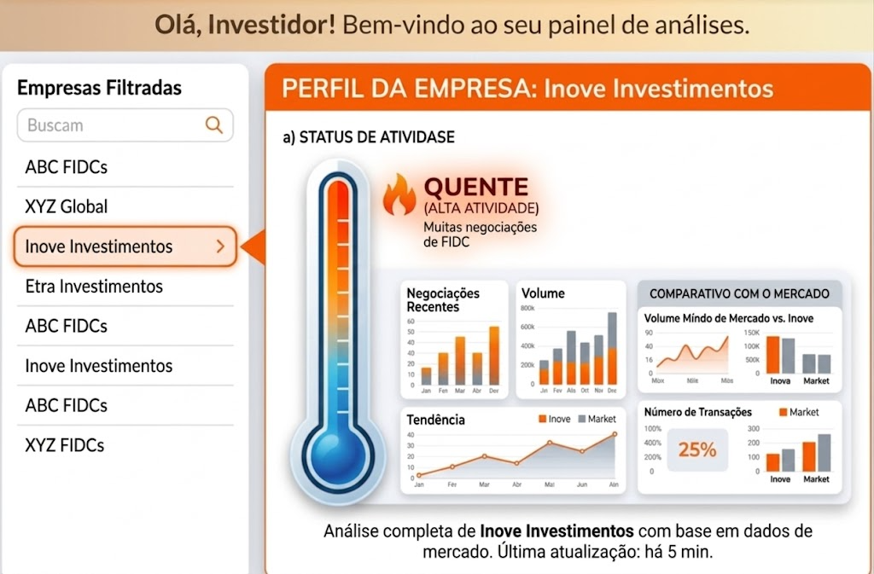
MVP
Interface do site

Slide 36
Sprint 4

Slide 37
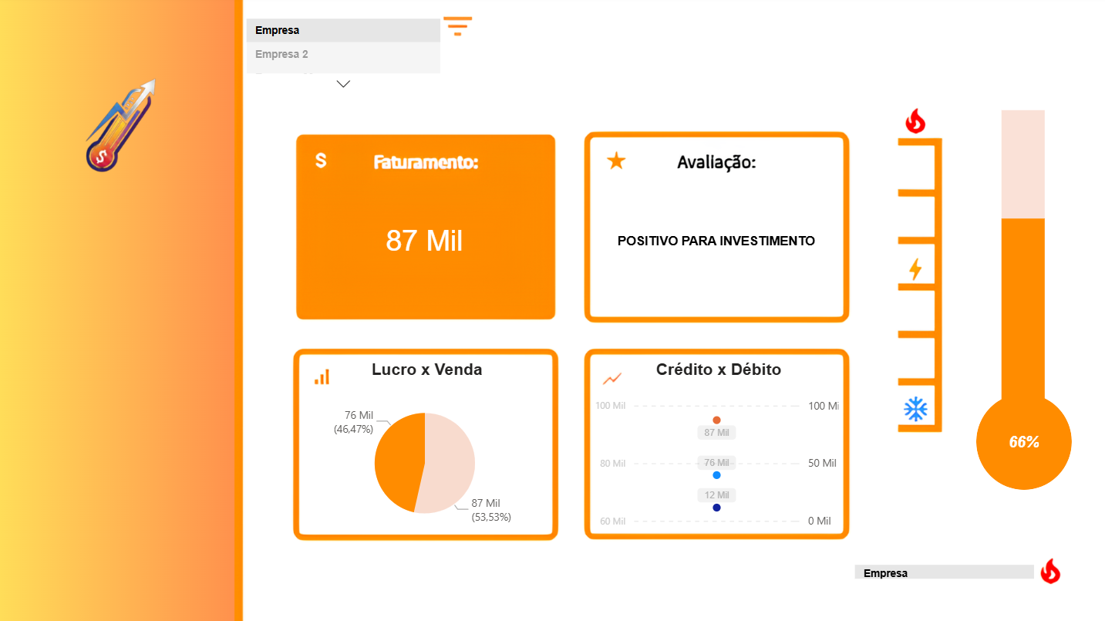
ABA 1 - Termômetro de tendências

Slide 38
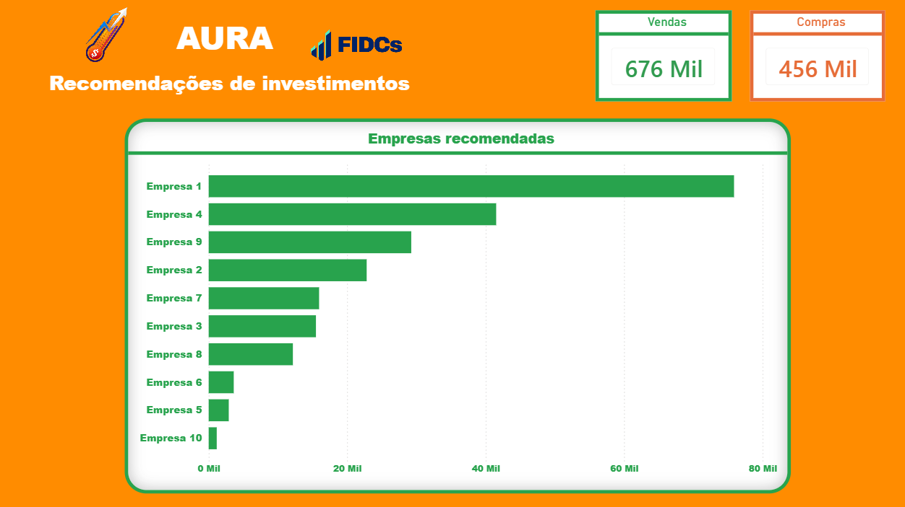
ABA 2 - Recomendações de investimentos

Slide 39
BENEFÍCIOS ESPERADOS
Para os investidores:
Otimização de tempo na hora de investir em FIDCs.
Melhores tomadas de decisões na hora de investir seu dinheiro em FIDCs
Para as empresas:
Uma “Plataforma vitrine” que incentiva os investidores a comprarem suas FIDCs.
Fomento do mercado, a plataforma incentiva novas empresas a venderem FIDCs.

Slide 40
CONCLUSÃO
Através do desenvolvimento desse projeto, foi possível entender as limitações dos investidores diante de um mercado com cada vez mais informações complexas para guiar suas escolhas. Diante disso, entendemos que a criação de uma ferramenta que facilite esse processo de escolha é de extrema importância tanto para investidores mais experientes quanto para aqueles que estão entrando nesse mercado com enorme potencial de retorno.
Próximos passos: Seguir evoluindo a ferramenta através dos feedbacks recebidos pelos usuários. Aura: Siga o calor do dinheiro

Slide 41
Vídeo Pitch AURA
https://youtu.be/J3xgXyQdCnA

Slide 42
MUITO OBRIGADO

